Slide 1
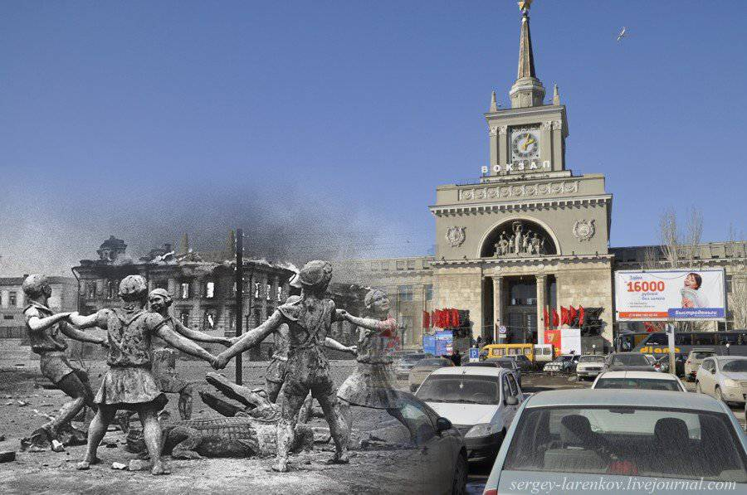
Памятные места Сталинграда
Скульптура «Родина‑мать зовет!»
Мамаев курган
Площадь Стоявших насмерть
Зал Воинской славы
Стены‑руины
Волгоградский тракторный завод
Мельница Гергардта
Панорама «Сталинградская битва»
Центральный универмаг
Дом Павлова

Slide 2
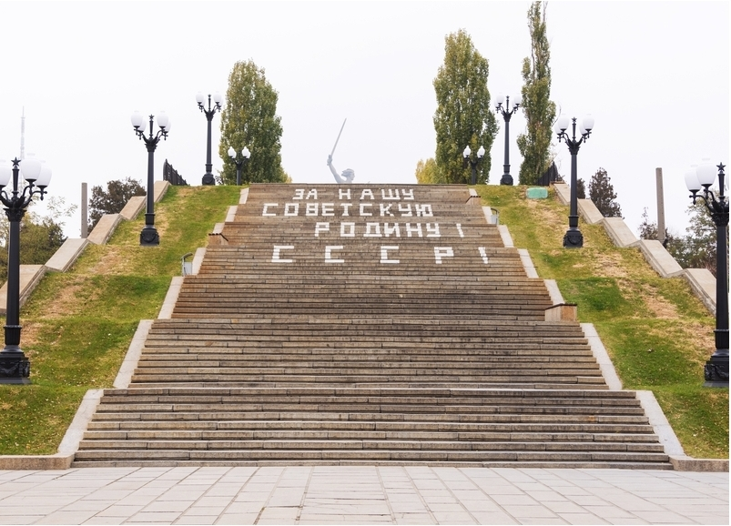
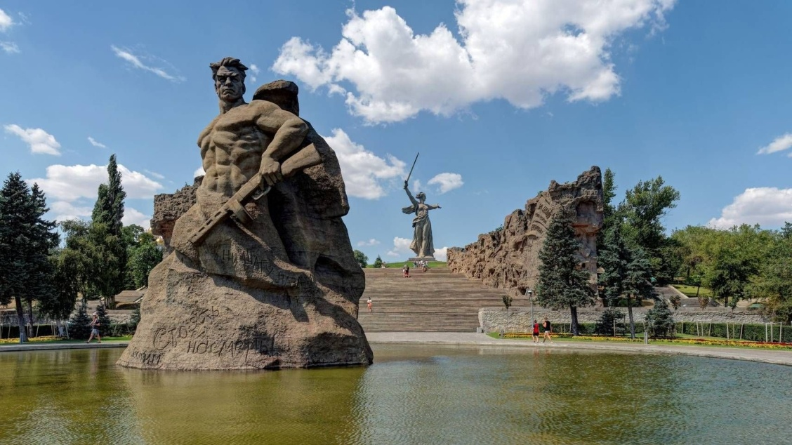
МАМАЕВ КУРГАН
назад
Строительство мемориала под руководством архитектора Вучетича длилось восемь лет. Все элементы мемориала — площади, скульптуры, барельефы, памятники — глубоко символичны. Включая и дорожку к главному монументу мемориала — памятнику «Родина‑мать зовет!».
На ней ровно двести ступеней — как и ровно двести тех дней, которые длилась Сталинградская битва.

Slide 3
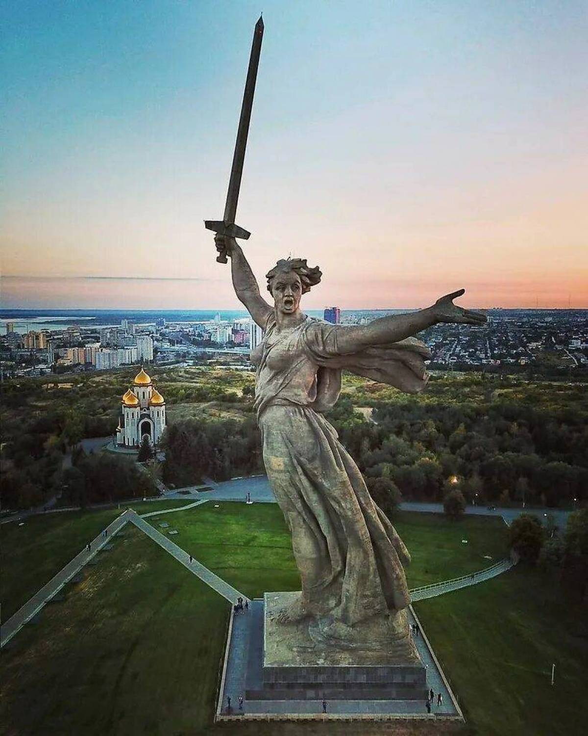
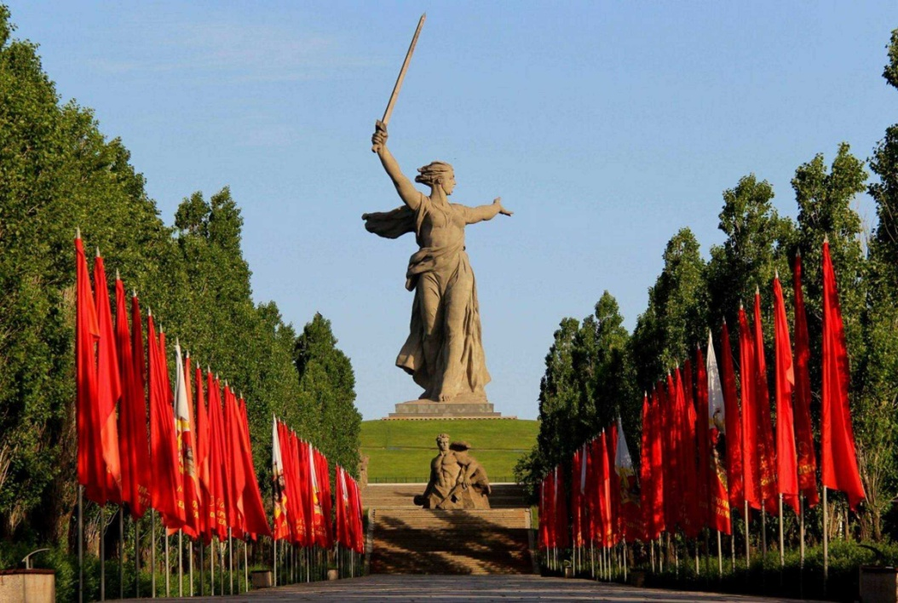
Скульптура «Родина‑мать зовет!»
назад
Это одна из самых высоких (на момент постройки — высочайшая) статуй в мире.
Здесь же, вдоль дорожки к монументу, расположены надгробия Героев Советского Союза — например, известного снайпера Василия Зайцева, уничтожившего в 1942 году более 220 немецких солдат.

Slide 4
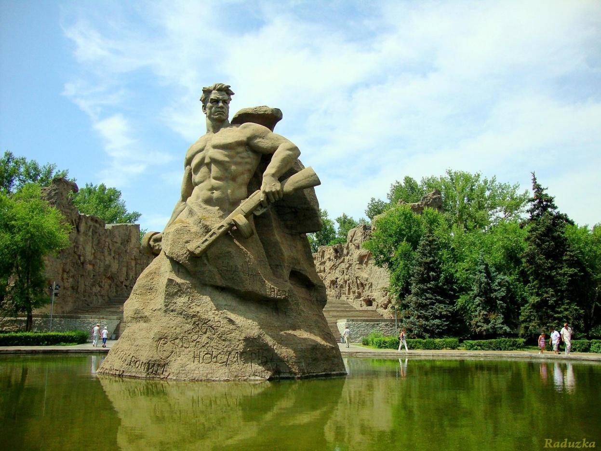
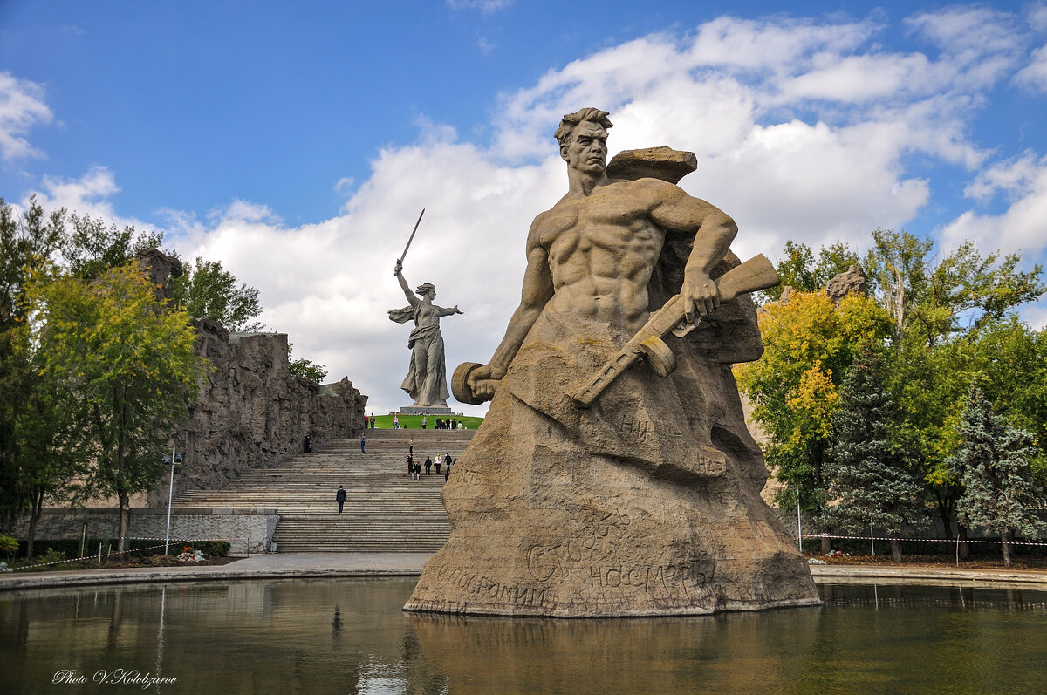
Площадь Стоявших насмерть
назад
Площадь Стоявших насмерть символизирует самые сложные моменты Сталинградской битвы.
Его фигура высотой 16,5 метров высечена из цельной каменной глыбы.
«Ни шагу назад!», «Стоять насмерть!», «За Волгой для нас Земли нет», «Каждый дом — это крепость», «Не посрамим священной памяти».

Slide 5
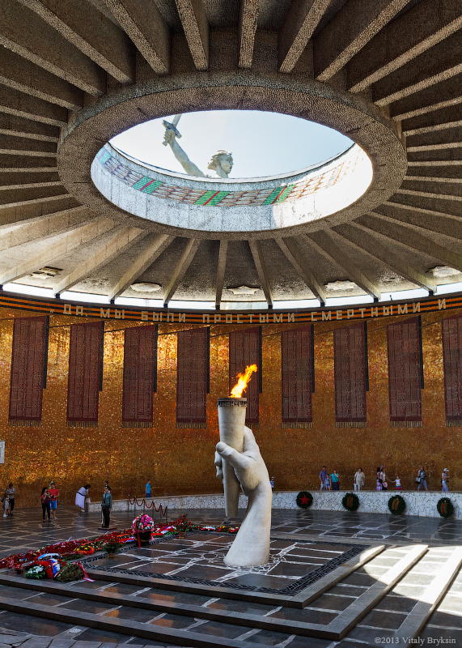
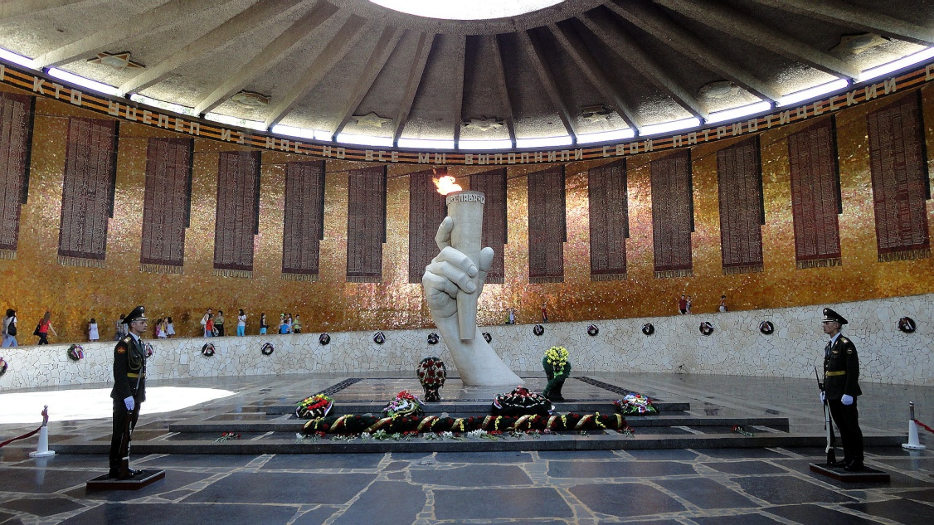
Зал воинской славы
назад
«Да, мы были простыми смертными, и мало кто уцелел из нас, но все мы выполнили свой патриотический долг перед священной матерью‑Родиной!».

Slide 6
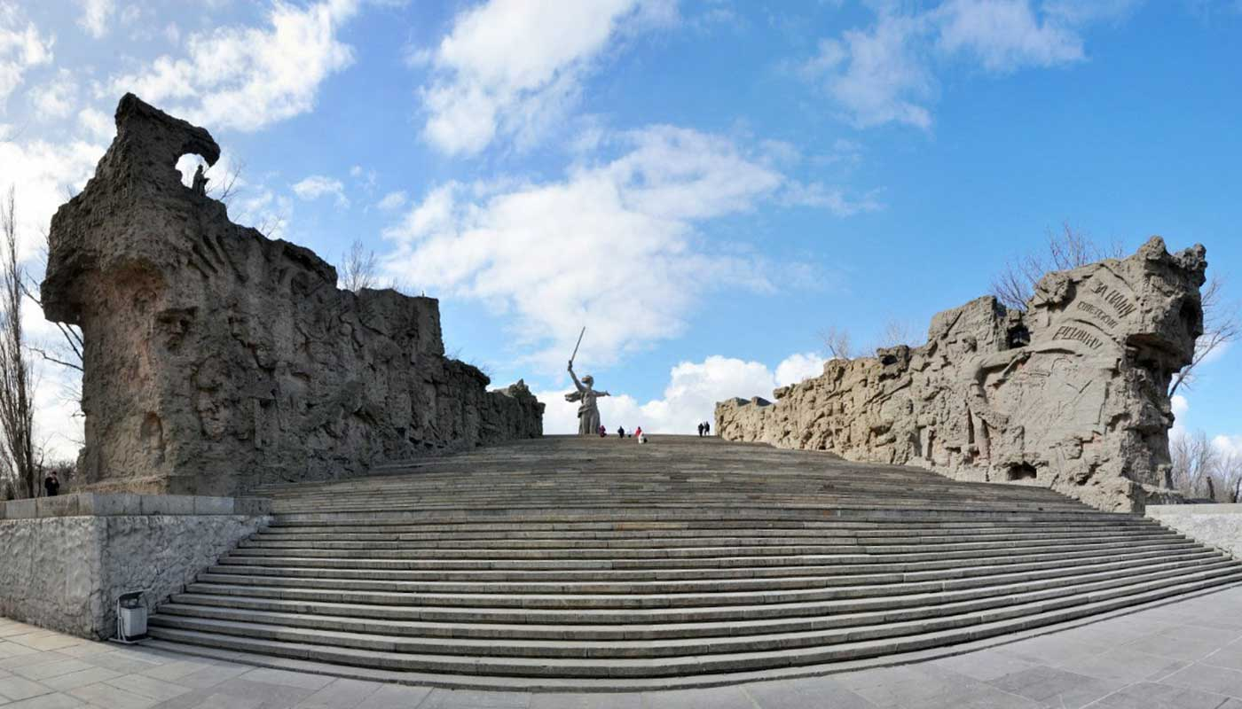
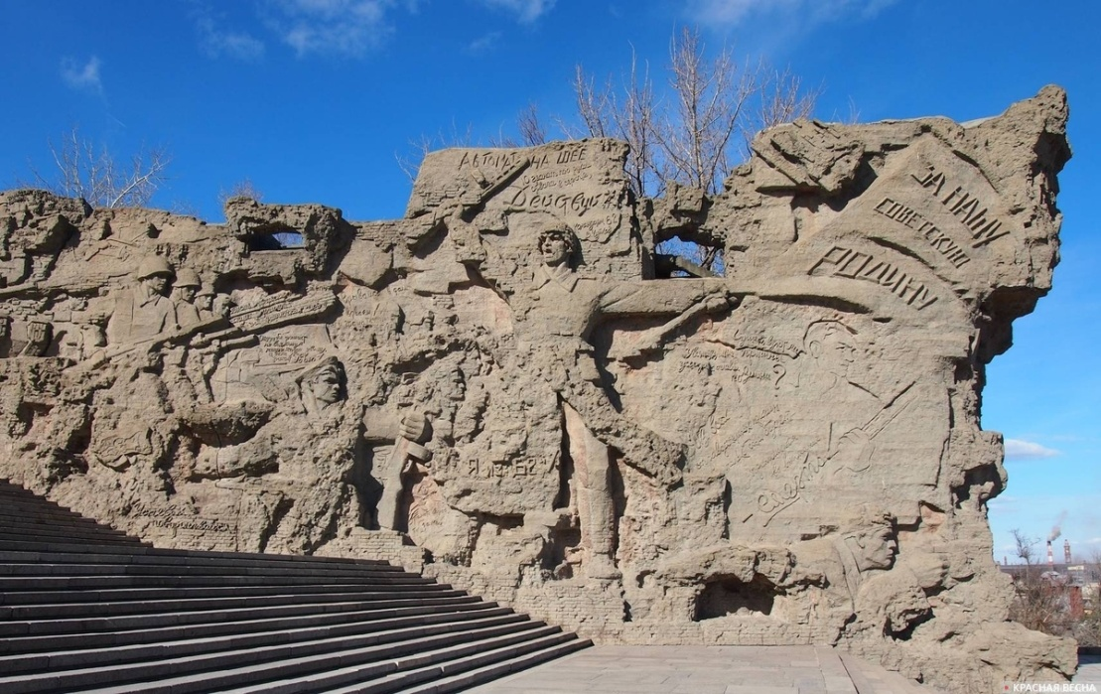
Стены-руины
назад
Стены-руины высотой от 17 до 5 метров словно переносят в 1942 год.
Левая стена посвящена клятвам воинов‑защитников Сталинграда: «Ни шагу назад!», «В наступление, товарищи!», «На Берлин!». На правой стене изображены реальные сцены боя, среди которых защита Дома Павлова и героическая гибель Михаила Паникахе.

Slide 7
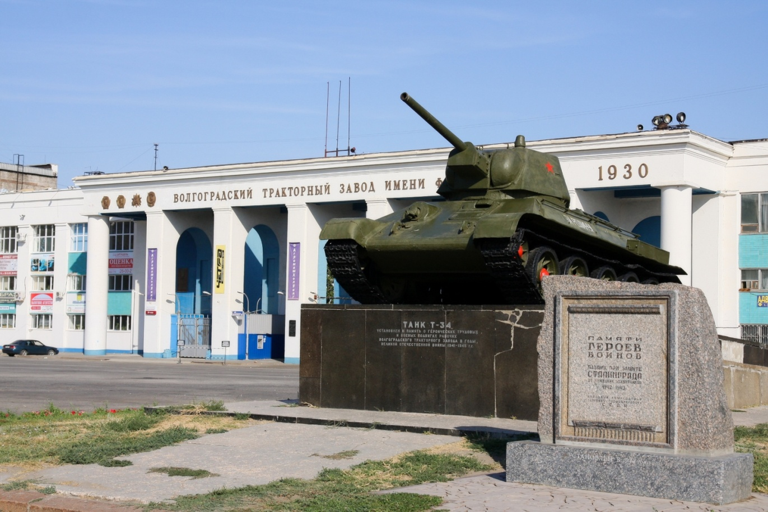
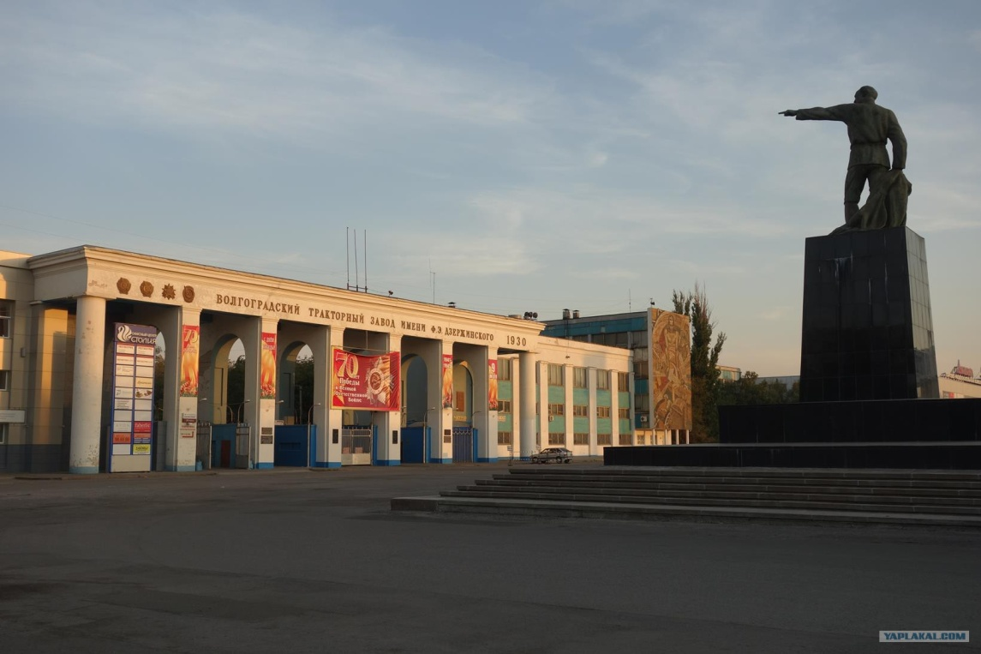
Волгоградский тракторный завод
назад
К 1940 году половина всех тракторов СССР — 232 700 штук — была изготовлена в Сталинграде. Помимо тракторов, завод занимался выпуском танков Т-26, а в начале 1941 года стал собирать и знаменитые Т-34.
В память о войне перед центральной проходной на постаменте установлен танк Т-34.

Slide 8
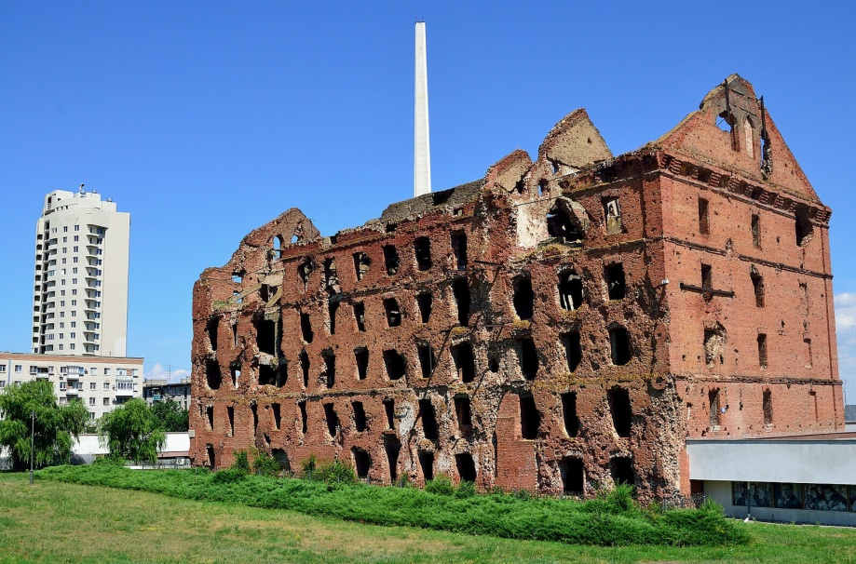
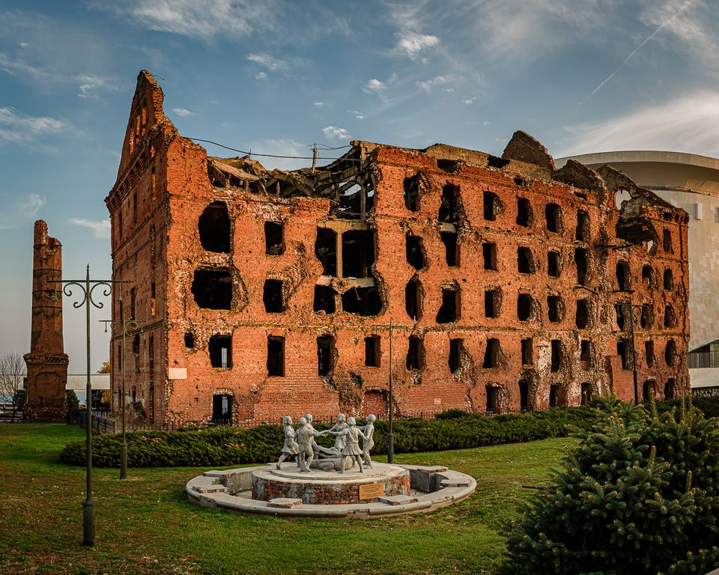
Мельница Гергардта
назад
Мельница Гергардта — одно из немногих зданий в Волгограде, которые не были восстановлены после Великой Отечественной войны.
Мельницу в 1903 году по иронии судьбы строили немцы, а именно Александр Гергардт, который возвел ее по современным для начала века технологиям — из железно‑бетонных конструкций.

Slide 9
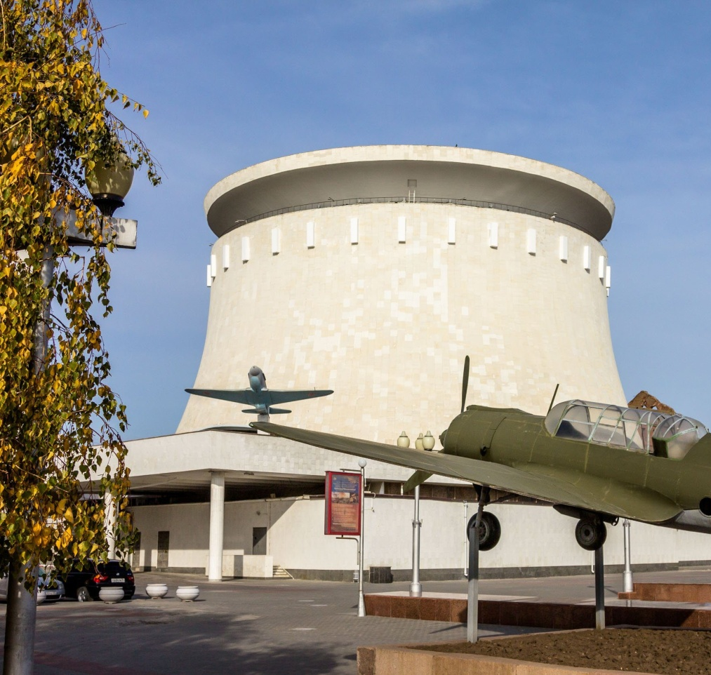
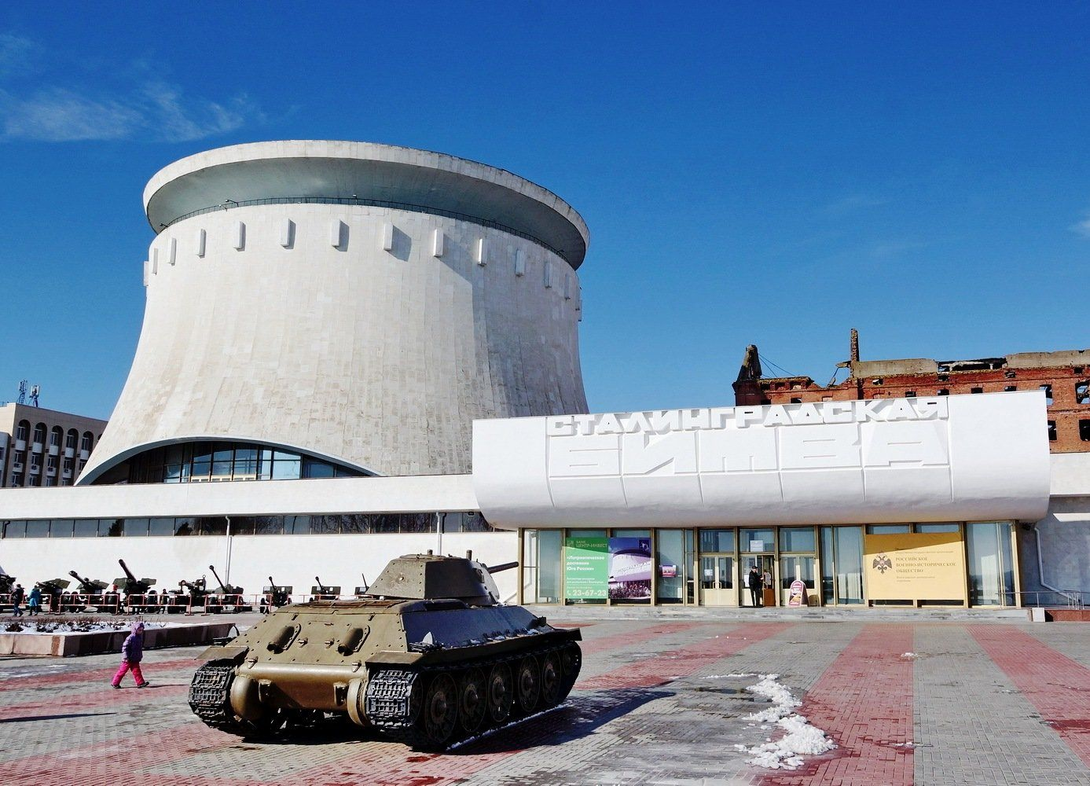
Панорама «Сталинградская битва»
назад
Это самое большое живописное полотно в Россиии, на котором изображен заключительный этап Сталинградской битвы в январе 1943 года, а точнее операция под названием «Кольцо».
Во время изучения панорамы кажется, будто вы находитесь на вершине Мамаева кургана.

Slide 10
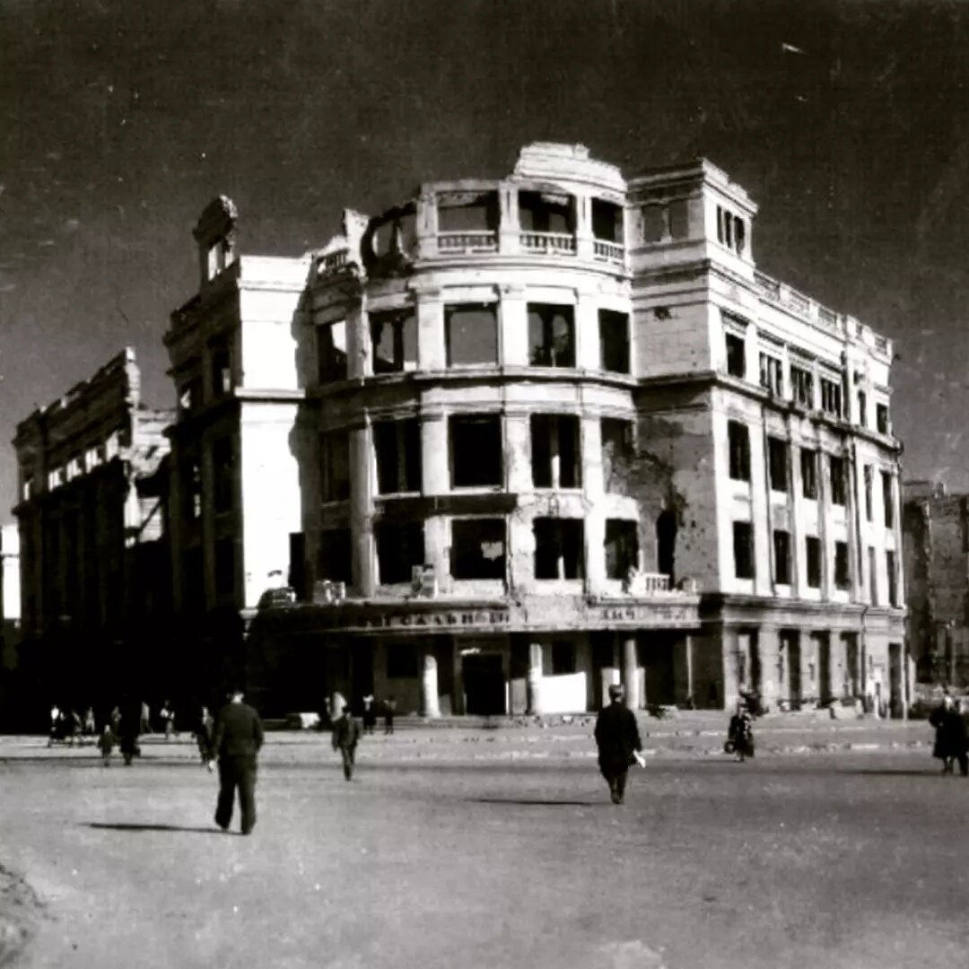
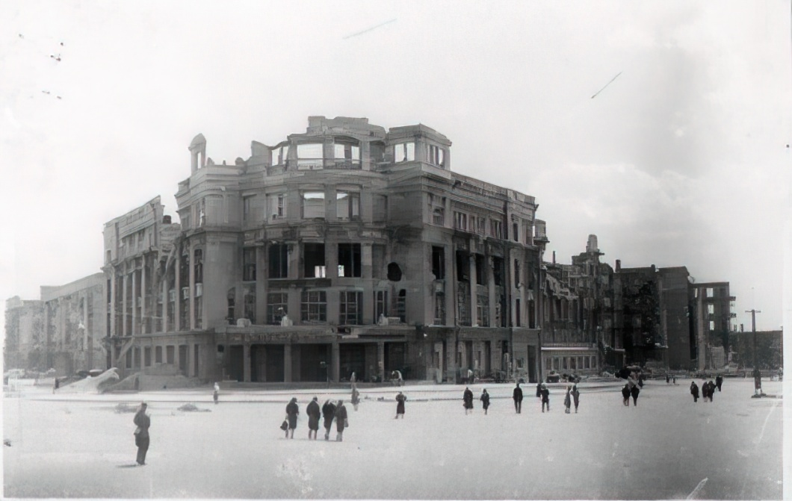
Центральный универмаг
назад
Сегодня в универмаге действует музей «Память». В нем особенно интересны личные вещи немецких солдат и комната, в которой был захвачен Паулюс.
Открыли универмаг еще в 1930-х годах, и в довоенное время он слыл одним из лучших в Союзе.

Slide 11
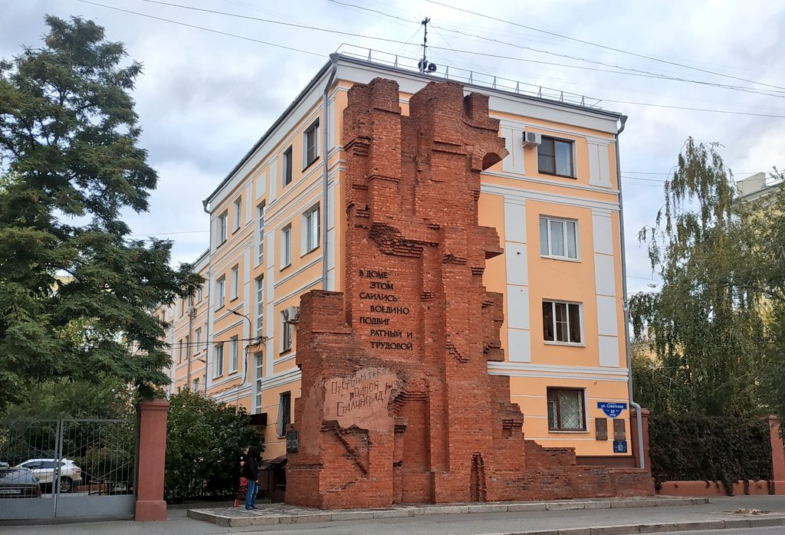
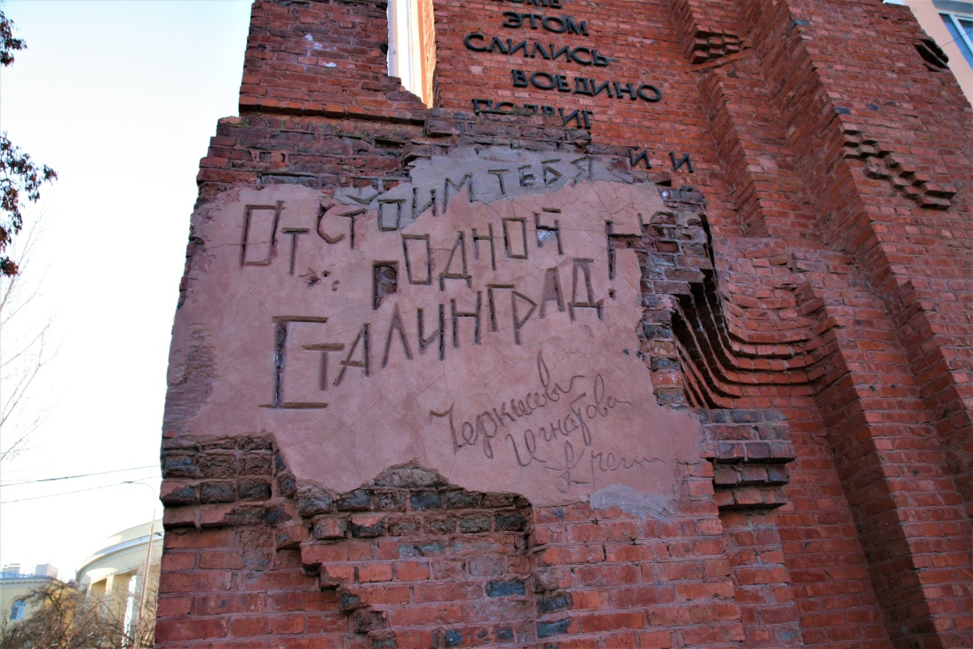
Дом Павлова
назад
4-этажный дом в центре Волгограда — один из важнейших памятников, посвященных победе в кровопролитной Сталинградской битве. В сентябре 1942 года здесь укрепилась разведгруппа из четырех солдат, возглавляемая сержантом Павловым.
Немцы атаковали дом по несколько раз в сутки, но каждый раз отступали под шквальным огнем.

